Slide 1
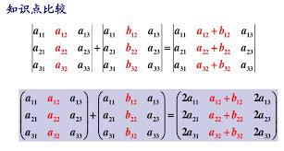
矩阵与行列式：定义、运算与线性方程组求解

Slide 2
一、矩阵：不只是表格，而是变换的密码

Slide 3
矩阵运算：规则与陷阱
✓ 加法/数乘：同型即可，满足交换律、分配律
⚠️ 乘法：A₍ₘₓₙ₎B₍ₙₓₚ₎ = C₍ₘₓₚ₎；(AB)C = A(BC)，但 AB ≠ BA 一般成立
✓ 转置：(AB)ᵀ = BᵀAᵀ，(Aᵀ)ᵀ = A
反例演示：A=[[1,1],[0,0]], B=[[1,0],[1,0]] → AB=[[2,0],[0,0]], BA=[[1,1],[1,1]]

Slide 4
二、行列式：方阵的‘体积缩放因子’

Slide 5
行列式五大核心性质（高斯消元的基石）
1. 行线性性：det(..., k·rᵢ + rⱼ, ...) = k·det(..., rᵢ, ...) + det(..., rⱼ, ...)
2. 两行互换 ⇒ det变号
3. 一行加另一行倍数 ⇒ det不变 ✅
4. 有全零行 ⇒ det=0
5. 上三角矩阵 ⇒ det = ∏对角元

Slide 6
三、解方程组：从矩阵到解的存在性

Slide 7
动手时刻：小组挑战（3分钟）
给定 A = [[2,1],[3,4]], b = [5;11]
任务：① det(A) = ? ② 解的情况？ ③ 求 x = A⁻¹b
提示：A⁻¹ = (1/det(A))·[[4,-1],[-3,2]]

Slide 8
黄金三角：矩阵 · 行列式 · 方程组
det(A) ≠ 0 ⇔ A可逆 ⇔ rank(A) = n ⇔ Ax = b有唯一解
高斯消元 = 左乘初等矩阵序列 ⇒ [A|b] → [I|x]
行列式为0 ⇔ 变换坍缩空间 ⇔ 方程组‘病态’（无解或无穷解）

Slide 9
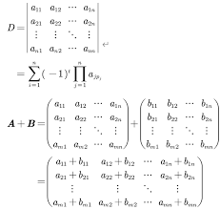
课后加油站 & 下节预告
必做：教材P45习题1,3,7（行列式计算与性质应用）
思考题：为什么Iₙ的行列式恒为1？（从定义/几何/性质任一角度解释）
下节预告：向量空间、基、维数——揭开矩阵背后的空间结构
二维码：扫码观看3分钟动画《行列式如何度量面积》

